Slide 1
AI 11주차 LLM
텍스트 생성

Slide 2
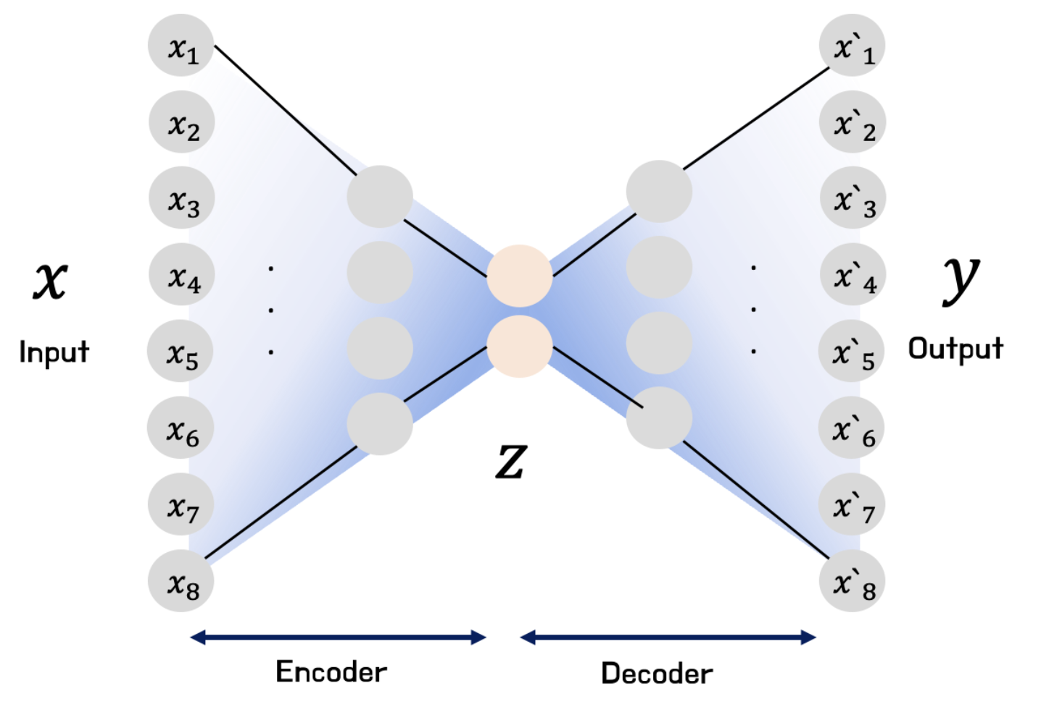
오토인코더

Slide 3
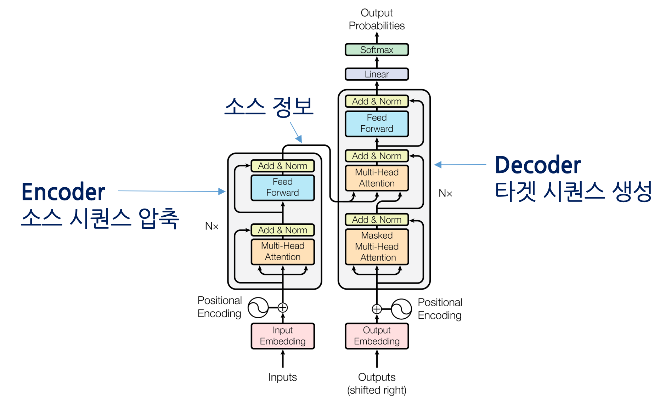
트랜스포머

Slide 4
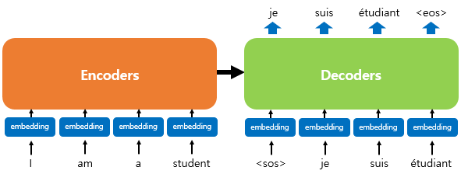
트랜스포머 핵심 – 인코더 디코더

Slide 5
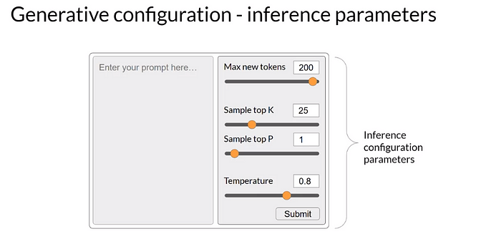
LLM Configuration

Slide 6
"Max new tokens"
- 모델이 생성하는 토큰의 수에 제한을 둡니다. 그러나 다른 중단 조건으로 인해 완성의 실제 길이는 다를 수 있습니다.
"Greedy Decoding"
- 다음 단어 예측을 위한 가장 간단한 방법으로, 가장 높은 확률을 가진 단어를 선택합니다. 그러나 이는 반복된 단어나 시퀀스를 결과로 가져올 수 있습니다.
"Random Sampling"
- 확률 분포를 기반으로 단어를 무작위로 선택하여 다양성을 도입하며, 단어의 반복 가능성을 줄입니다.
"Top-K"
가장 높은 확률을 가진 k개의 토큰 중에서 선택하여 옵션을 제한하며, 높은 무작위성을 촉진하면서도 매우 불가능한 완성을 방지합니다
"Top-P"
- 누적 확률이 지정된 임계값을 초과하지 않는 예측에 무작위 샘플링을 제한하여 합리적인 출력을 보장합니다.
"Temperature"
- 확률 분포의 형태에 영향을 미칩니다. 높은 온도 값은 무작위성을 증가시키며, 낮은 값은 확률을 더 작은 단어 집합에 집중시킵니다.

Slide 7
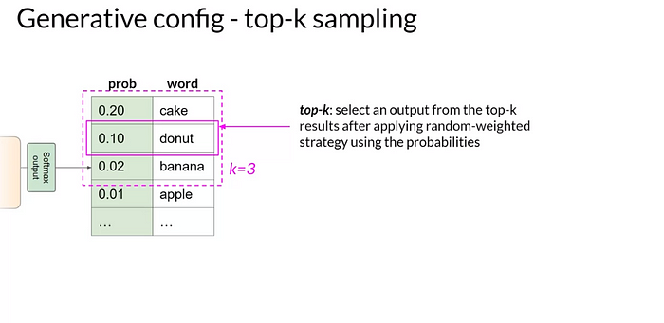

Slide 8
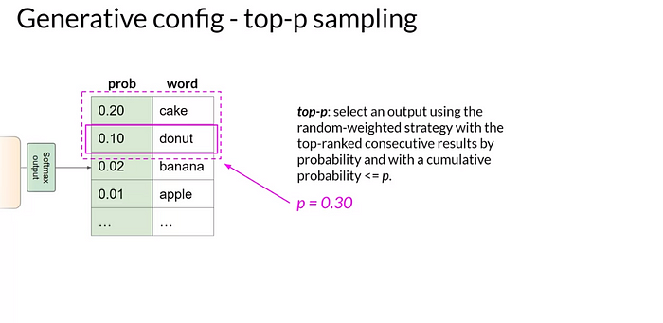

Slide 9
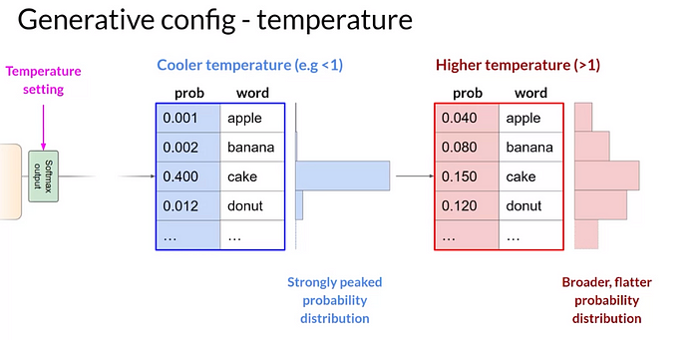

Slide 10
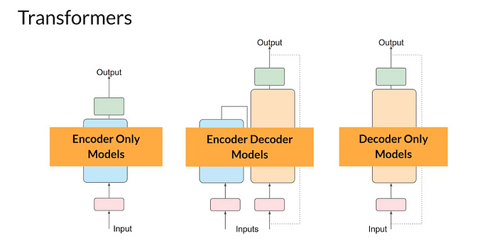

Slide 11
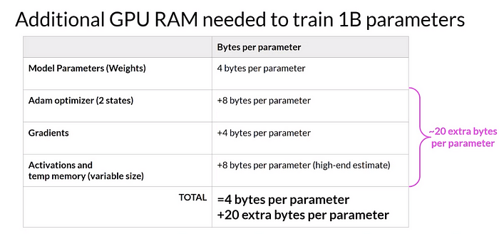

Slide 12
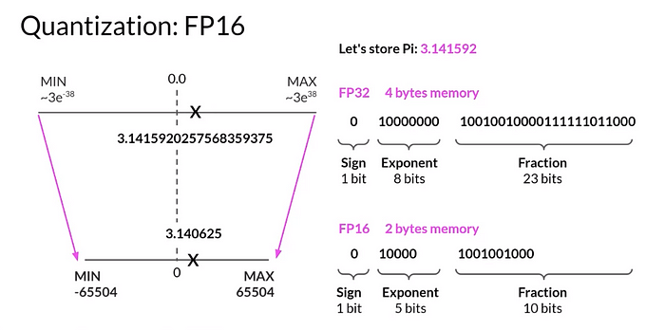

Slide 13
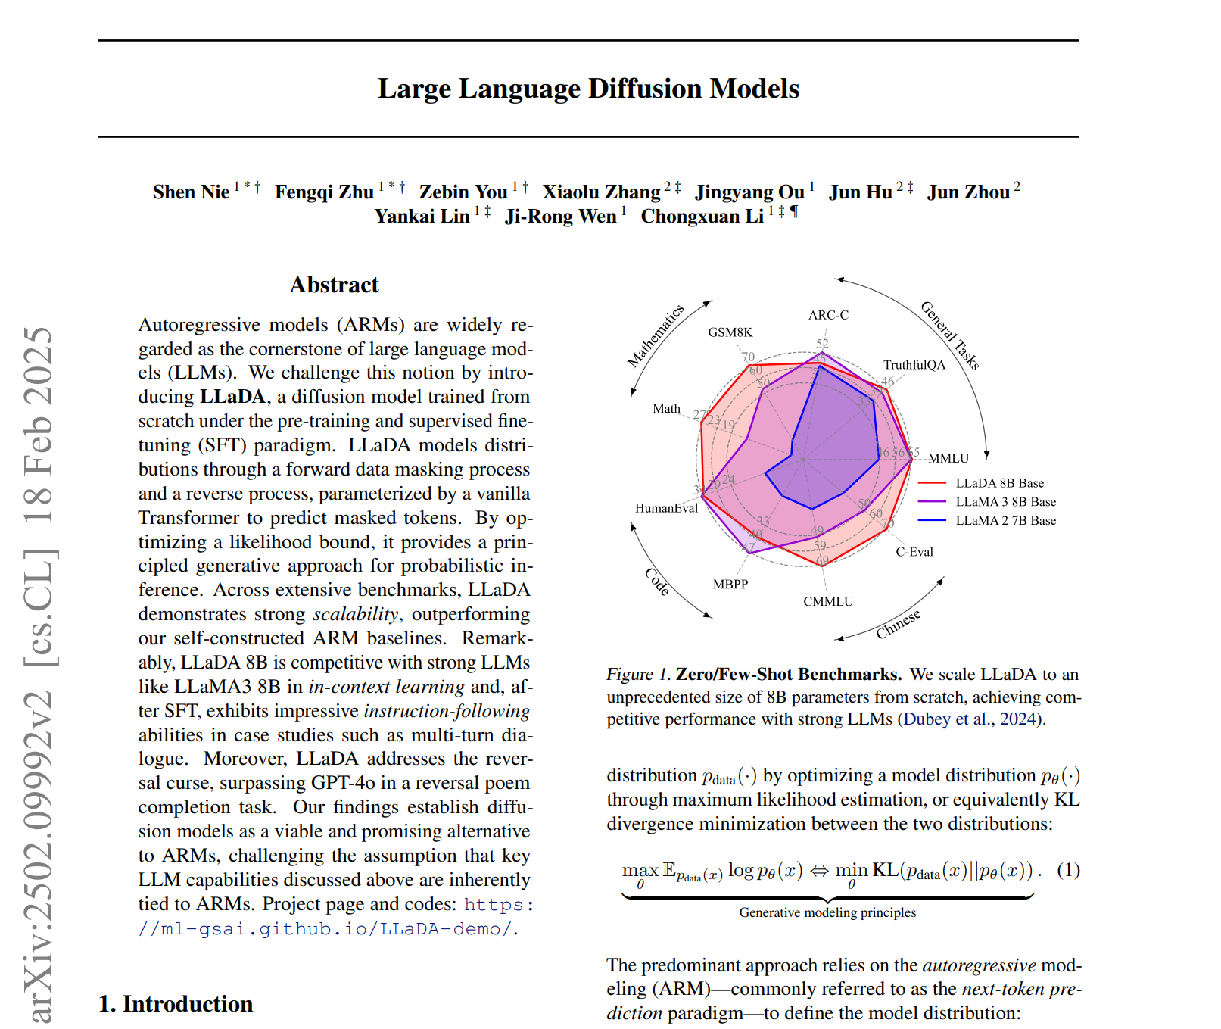
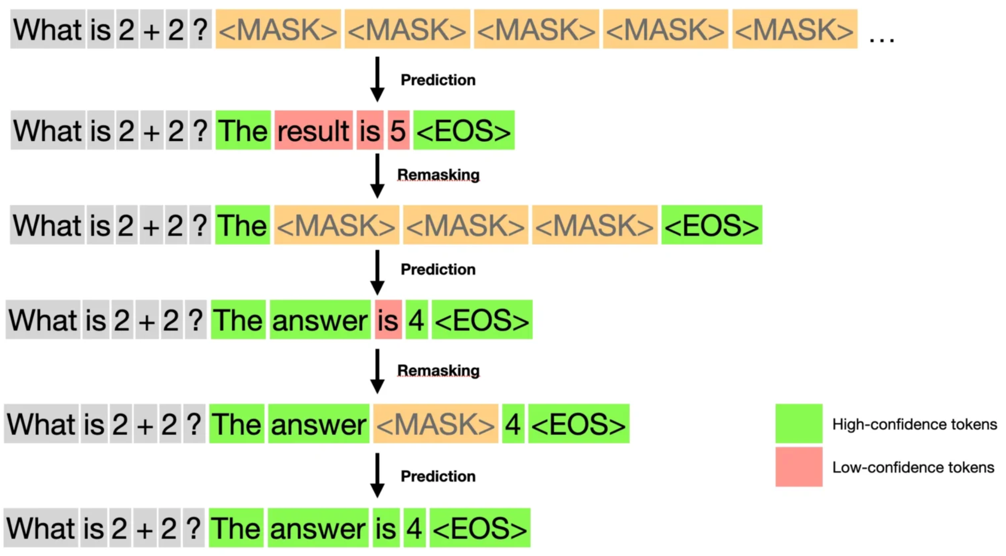
LLADA Model

Slide 14
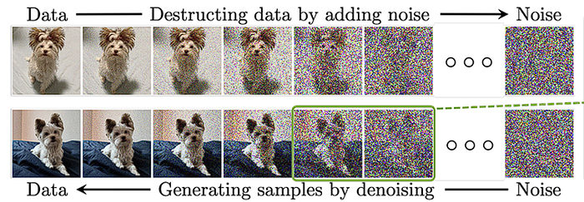
LLADA PREVIEW

